Slide 1
The KLN Theorem and the Cancellation of Infrared Divergences
汇报人
林诺言
组员
陈张思源、吴争瑞
Notes:
各位老师、同学，大家好！我是本次汇报的汇报人，组员。我汇报的内容是量子场论中的一个重要定理--KLN定理，它解决了；散射过程红外发散的难题。

Slide 2
PPT模板 http://www.1ppt.com/moban/
目录
CONTENTS
一.数学基础
二.问题与数学转化
三.质量奇点产生的可能
四.发散项的抵消
五.总结与反思
Notes:
简要介绍问题背景，和最本质的思想，阐明研究计划

Slide 3






1 数学基础
场算符：
定义在具体四维时空点x上的算符，它是把无数个产生算符和湮灭算符打包在一起
正规序：
将所有的产生算符排在左边，湮灭算符排在右边
由于
真空作用于正规序为0
时序算符：时间满足
收缩：
收缩在真空期望下等于费曼传播子，时序算符对真空期望下只有全收缩项（两两配对）存活
1
Notes:
最后我们对KLN定理做一个小结。

Slide 4




1 数学基础
S矩阵：
S矩阵就是描述从特定的“入态”演化到特定的“出态”的概率幅算符,对矩阵元取模方得到概率
矩阵元
传播子：
传播子描述了一个粒子从某一个时空点产生，传播到另一个时空点并被湮灭的概率幅 。
对应内部线
组合
费曼图
传播子
S矩阵
计算
2
Notes:
最后我们对KLN定理做一个小结。

Slide 5





1 数学基础
例子：如何将费曼图与S矩阵、传播子对应
p1、p2入射两粒子，p3、p4出射两粒子，
p1
p3
二阶展开
x:-iλ
y:-iλ
p2
p4
不连通情况归一化后会消失，对称情况由系数消去
简单考虑p1p2连接两个Φx，p3p4连接两个Φy，剩余两个Φx两个Φy分别连接
3
Notes:
最后我们对KLN定理做一个小结。

Slide 6
2 问题与数学转化
我们考虑任意一个费曼图，它所对应的跃迁振幅 T ，本质上是两类变量的函数：一是外部动量的标量积，二是图中各条内部线对应的质量（光子质量 λ 、电子质量 m 等）。
过去，人们花了很大精力研究振幅作为外部动量复变函数的解析性质，比如它在复能量平面上有什么极点、什么分支割线，也就是我们常说的阈值奇点（threshold singularities）。在那种研究范式里，内部线的质量通常被当作固定参数，取它们的实验观测值。
如果我们反过来，把外部动量固定住，让振幅作为“质量”的函数进行解析延拓，我们会发现一个同样重要、甚至在物理上更有趣的问题——当某些内部线或外部线的质量趋于零时，振幅会表现出强烈的奇异性。这种奇异性与复能量平面上的普通极点和分支点不同，命名为质量奇点（mass singularities）。
4
Notes:
木下，具体计算来更直观展示发散。当光子能量k0趋于0时，分母趋于0，产生红外发散；即便光子能量k0不为0，只要电子质量m趋于0，电子能量p0趋于|p|，若光子沿电子方向发射，就会出现共线发散。
对于这些发散问题，Kinoshita通过显式计算证明软红外发散可抵消，而Lee和Nauenberg则从简并态求和这个更基本的角度解决了这一问题。

Slide 7
2 问题与数学转化
质量奇点的例子 ：
红外发散（Infrared divergence）：这是与光子质量趋于零（λ→0 ）相关的发散。在量子电动力学中，任何涉及带电粒子辐射光子的过程，其部分跃迁概率（比如“一个电子”散射到“一个电子加一个软光子”的概率）在 λ→0 时是对数发散的。
库仑散射的总截面发散：这也可以被理解为一种质量奇点，与交换零质量粒子（光子）导致的无限长程力有关。
与电子质量 m→0 相关的对数发散（lnm divergence）：这是我们更侧重讨论的新对象。例如，在弱相互作用衰变（如 π→eν 、μ→eννˉ ）的辐射修正计算中，发现：未重整化的总衰变概率中，那些lnm 项全部消失了！然而，如果去看任何一个部分衰变概率（比如末态是一个电子加一个硬光子），它里面确实包含 lnm 发散。这意味着当我们问“电子发射一个光子的概率是多少”时，微扰论在 m→0 的极限下失效了，答案是发散的。但当我们问“电子通过任何方式衰变的总概率是多少”时，所有末态中那些 m→0 导致的发散奇迹般地相互抵消了。
5
Notes:
木下，具体计算来更直观展示发散。当光子能量k0趋于0时，分母趋于0，产生红外发散；即便光子能量k0不为0，只要电子质量m趋于0，电子能量p0趋于|p|，若光子沿电子方向发射，就会出现共线发散。
对于这些发散问题，Kinoshita通过显式计算证明软红外发散可抵消，而Lee和Nauenberg则从简并态求和这个更基本的角度解决了这一问题。

Slide 8
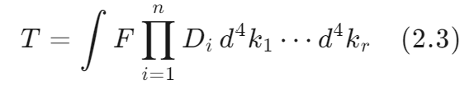

2 问题与数学转化
双参数化表示：把物理积分转化为数学形式
为了系统地研究上述问题，我们需要一种强有力的数学工具来参数化费曼振幅。
对于一个包含 n 条内部线的费曼图，其跃迁振幅的出发点是：
其中 r 是独立回路动量（loop momenta）的数目。对于每一条内线 i ，其传播子为：
这里 ki​ 是回路动量，qi​ 是由外部动量决定的固定动量，mi​ 是质量。如果线是费米子线，其分子上会有伽马矩阵和动量项，我们暂时将其归结为因子 F 的一部分，假设 F 是耦合常数和动量的正则函数。
6
Notes:
木下，具体计算来更直观展示发散。当光子能量k0趋于0时，分母趋于0，产生红外发散；即便光子能量k0不为0，只要电子质量m趋于0，电子能量p0趋于|p|，若光子沿电子方向发射，就会出现共线发散。
对于这些发散问题，Kinoshita通过显式计算证明软红外发散可抵消，而Lee和Nauenberg则从简并态求和这个更基本的角度解决了这一问题。

Slide 9
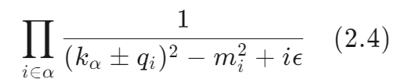
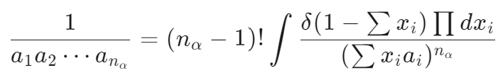
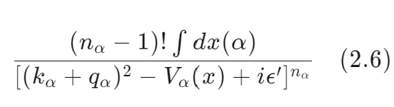
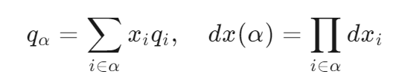
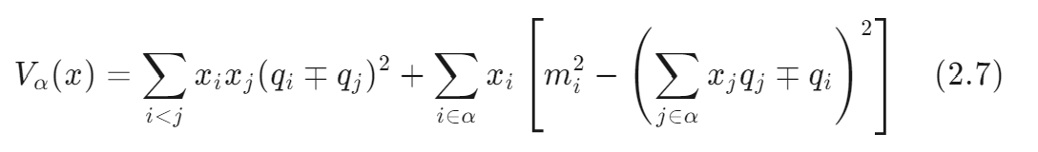
2 问题与数学转化
在进行参数化之前，引入一个关键概念——链（chain）。一条链 α 被定义为：图中具有相同动量变量 kα​ 的所有内部线构成的最大集合。换句话说，如果你切断这些线，图会被分成两部分，那么这些内部线就属于同一条链（单线链除外）。任何不属于固定线的内部线都唯一地属于一条链。
链抓住了图中最基本的“动量流动单元”。一条链 α 对 (2.3) 式被积函数的贡献是：
现在，我们不直接对整个 (2.3) 式做参数化，而是先对每条链内部的多个传播子进行合并。利用标准的费曼参数公式：
我们将 (2.4) 式合并为单一分母：
其中：
而 Vα​(x) 是一个关于 x 的函数：
7
Notes:
木下，具体计算来更直观展示发散。当光子能量k0趋于0时，分母趋于0，产生红外发散；即便光子能量k0不为0，只要电子质量m趋于0，电子能量p0趋于|p|，若光子沿电子方向发射，就会出现共线发散。
对于这些发散问题，Kinoshita通过显式计算证明软红外发散可抵消，而Lee和Nauenberg则从简并态求和这个更基本的角度解决了这一问题。

Slide 10
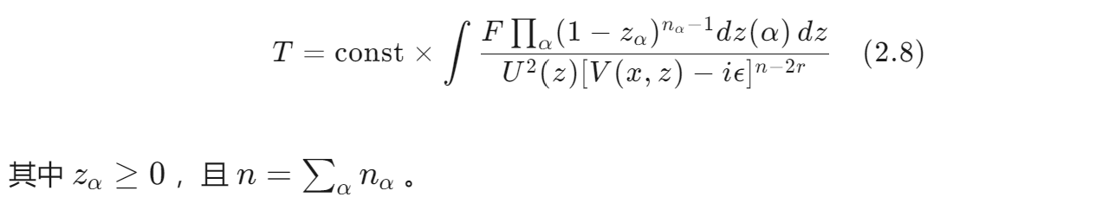
2 问题与数学转化
现在我们把一条由多段组成的复杂“链”，在数学上等效为了一条具有有效动量 qα​ 和有效质量平方 Vα​(x) 的传播子。
第二步参数化：合并各链
现在，(2.3) 式的被积函数变成了所有链产生的 (2.6) 型因子的乘积。我们再次使用费曼参数化公式，将这些超级传播子合并到一个共同的分母中，然后对 r 个独立的回路动量 kα​ 进行高斯积分。
经过这一系列操作，原始积分 (2.3) 被彻底转化为一个纯参数积分（没有回路动量了）：
在这个表达式中，出现了两个决定费曼图拓扑结构的函数：U(z), V(x, z）
8
Notes:
木下，具体计算来更直观展示发散。当光子能量k0趋于0时，分母趋于0，产生红外发散；即便光子能量k0不为0，只要电子质量m趋于0，电子能量p0趋于|p|，若光子沿电子方向发射，就会出现共线发散。
对于这些发散问题，Kinoshita通过显式计算证明软红外发散可抵消，而Lee和Nauenberg则从简并态求和这个更基本的角度解决了这一问题。

Slide 11
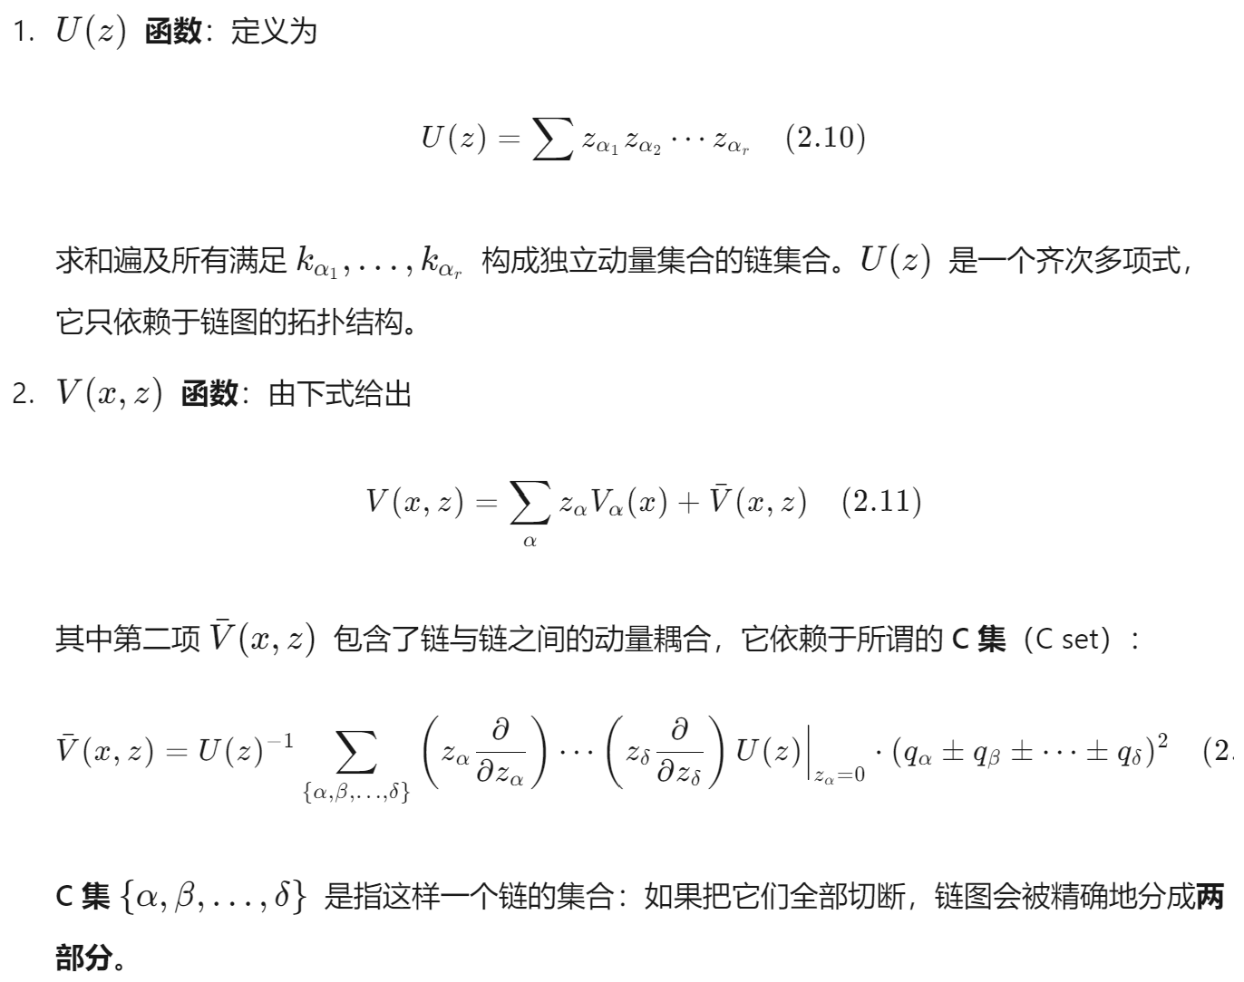
2 问题与数学转化
两步参数化的优点：如果一步到位，最终的 V(x,z) 表达式会非常冗长，混杂着大量函数。而通过这种“先内后外”的方式，我们得到的公式 (2.8) 和 (2.12) 具有非常清晰和经济的结构，特别是 U(z) 完全由拓扑决定，Vˉ 中的不变量也只依赖于 C 集的拓扑性质，这为后续分析质量奇点提供了极大的便利。
12）
9
Notes:
木下，具体计算来更直观展示发散。当光子能量k0趋于0时，分母趋于0，产生红外发散；即便光子能量k0不为0，只要电子质量m趋于0，电子能量p0趋于|p|，若光子沿电子方向发射，就会出现共线发散。
对于这些发散问题，Kinoshita通过显式计算证明软红外发散可抵消，而Lee和Nauenberg则从简并态求和这个更基本的角度解决了这一问题。

Slide 12

3 质量奇点产生的可能
当内部质量固定时，积分 (2.8) 作为外部动量的函数，其阈值奇点由朗道条件（Landau condition）决定。这个条件可以表述为：在被积函数的奇异点处，分母 V(x,z) 及其导数满足某些约束。在固定外部动量、研究质量变量的情况下，质量奇点由同样的朗道条件确定，因为我们寻找的主要是分支点奇点，它们不会导致振幅本身发散（只会导致多值性）。
阈值奇点通常要求外部动量满足某些特定关系（例如某道总能量等于中间态粒子质量之和）。然而，还有另一种情况：当质量和外部动量取某些特殊值时，朗道方程的解 xiα​ 和 zα​ 不再是孤立点，而是可以在某个子空间中任意取值（只受归一化条件 ∑x=1 限制）。这种情况就是质量奇点。
具体来说，对于一个给定的质量奇点，我们可以把链的集合分为两部分：
集合 A ：包含那些与奇点相关的链（或子链），对应参数 x,z 在奇异区域可以自由变化。
集合 Aˉ ：包含其余的链，其参数在奇异区域被固定为零或某个特定值。
在奇异点处，朗道条件简化为对集合 A 中每条链分别成立的条件。对于集合 A 中的每条链 α ，必须满足：
如果 A 中包含 C 集（即多条链构成 C 集），则还需要满足附加条件：
10
Notes:
木下，具体计算来更直观展示发散。当光子能量k0趋于0时，分母趋于0，产生红外发散；即便光子能量k0不为0，只要电子质量m趋于0，电子能量p0趋于|p|，若光子沿电子方向发射，就会出现共线发散。
对于这些发散问题，Kinoshita通过显式计算证明软红外发散可抵消，而Lee和Nauenberg则从简并态求和这个更基本的角度解决了这一问题。

Slide 13
3 质量奇点产生的可能
从 (3.4a) 我们可以看出，Vα​(x)=0 且其对 x 的梯度为零，这意味着 Vα​(x) 作为 x 的函数，在该区域恒为零。回顾 (2.7) 式 Vα​(x) 的定义，它由质量项 mi2​ 和动量项组成。要使这些条件对 x 的任意值都成立，最直接的方式就是让相关的质量趋于零。
因此，质量奇点本质上就是发生在零质量处的奇点。我们的主要任务就是确定积分 (2.8) 在这些零质量奇点处的发散程度。
11
Notes:
木下，具体计算来更直观展示发散。当光子能量k0趋于0时，分母趋于0，产生红外发散；即便光子能量k0不为0，只要电子质量m趋于0，电子能量p0趋于|p|，若光子沿电子方向发射，就会出现共线发散。
对于这些发散问题，Kinoshita通过显式计算证明软红外发散可抵消，而Lee和Nauenberg则从简并态求和这个更基本的角度解决了这一问题。

Slide 14
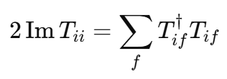
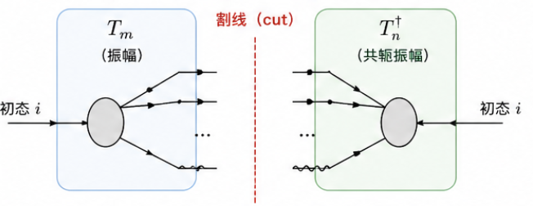
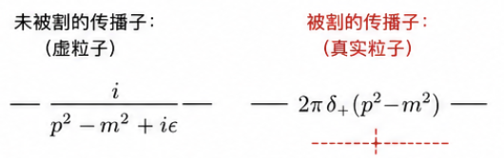
4.1 光学原理与割图
光学原理：前向散射振幅的虚部，等于所有可能真实散射过程概率之和。
光学原理的图形表示：割图（所有可能的cut方法求和）
12
Notes:
最后我们对KLN定理做一个小结。

Slide 15
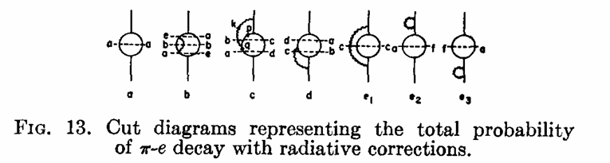
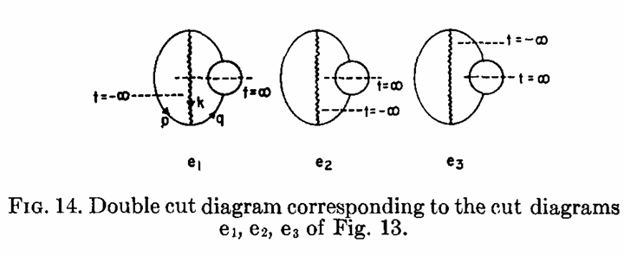
4.2 初态发散
各种种修正单独求和可能发散，但求和得到的态仍然有外线，根据第10节结论仍然可能发散
作者假设将两根外线相连，构成闭环，此时一方面外线为0不可能再发散；另一方面同样可以由三次切割对应到上图三种情况。为什么连线彻底消除了发散？
根据之前公式求概率相当与对动量空间积分，所以之所以可能初态发散是因为我们没有对可能的各种初态做这一处理，这对应后来KLN定理的简并初态（初态加若干软光子），不过在这个例子里衰变μ子本身不满足质量奇点，不会产生初态发散。
T. Kinoshita. J. Math. Phys.3, 650 (1962)
13
Notes:
最后我们对KLN定理做一个小结。

Slide 16
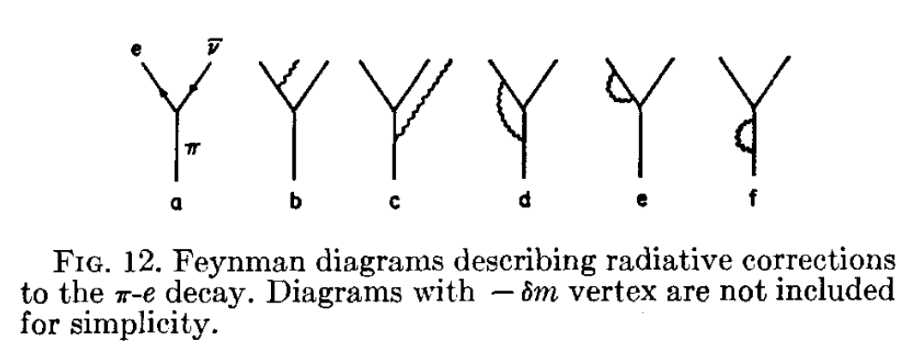
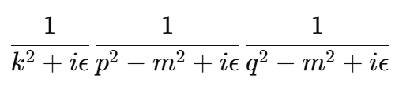
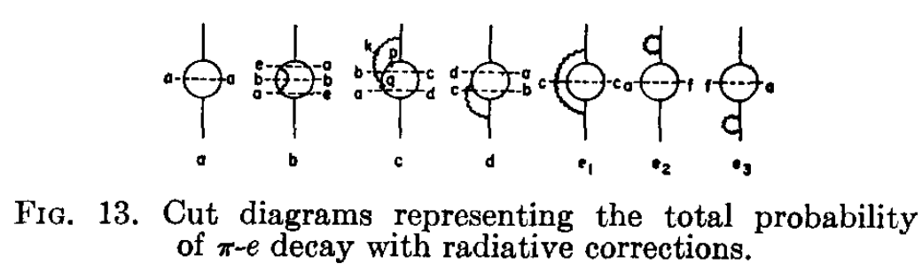
4.3 例$π→e^{−}+\overline{v}$
Fig13（c）中的 k , p , q 三条传播子在费曼图里以乘积出现：
其中有三种 cut 方式：
在 cut 下，对应的奇异部分（on-shell 部分）的总和：
T. Kinoshita. J. Math. Phys.3, 650 (1962).
14
Notes:
最后我们对KLN定理做一个小结。

Slide 17



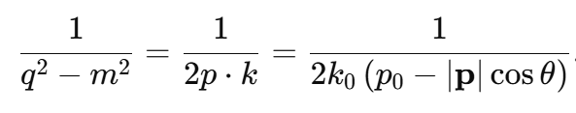
4.3 例$π→e^{−}+\overline{v}$
以第一项为例：
分母展开：
由于on-shell条件约束：
分母项可化简为：
因此第一项出现：1. 红外发散 (软光子） 2. 共线发散
15
Notes:
最后我们对KLN定理做一个小结。

Slide 18


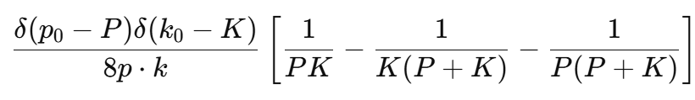
4.3 例$π→e^{−}+\overline{v}$
对奇异部分化简：
将狄拉克函数展开：
其中：
利用红外/贡献极限下
可以进一步提取公因式：
奇异项抵消！
16
Notes:
最后我们对KLN定理做一个小结。

Slide 19
5 总结
在数学上，KLN定理为我们提供了一套将极其复杂的解析反常积分，转化为拓扑图论和代数不等式的通用框架； 在物理上，它深刻揭示了自然界的奥秘——那些看似绝望的数学无穷大，往往是由于我们在理论框架中问了‘不符合观测现实’的问题。当我们将视界扩展到真实可观测的宏观物理量时，大自然的规律依然保持着完美和有限。
KLN抵消可视为不确定性原理的结果：若要精确定位相互作用点（硬过程），则不能对末态要求过高的能量/角度精度。
17
Notes:
最后我们对KLN定理做一个小结。

Slide 20
参考文献
[1]Lee, T. D., & Nauenberg, M. (1964). Degenerate systems and mass singularities. Physical Review, 133(6B), B1549.
[2]Kinoshita, T. (1962). Mass singularities of Feynman amplitudes. Journal of Mathematical Physics, 3(4), 650-677.
[3]Hollik, W. (2014). Quantum field theory and the standard model.

Slide 21
谢谢聆听观看

